Slide 1

Laboratorio di Web Mapping
A.A. 2025/2026 · Prof. M. Angelaccio
Passeggiate Romane
LA NASCITA DELLA ROMA BAROCCA
Palazzi, cupole e grandi visioni: l’impronta di Carlo Maderno sulla Città Eterna
Studente: Lorenzo Fagiani
Matricola: 0343816
E-mail istituzionale: lorenzo.fagiani.01@students.uniroma2.eu
Personaggio: Carlo Maderno
Categoria: Architetti

Slide 2
01
Indice
01
Il personaggio
08
Schema dati (data.json)
02
Perché questo personaggio
09
Interfaccia utente
03
Concept della passeggiata
10
Elementi di originalità
04
Il percorso sulla mappa
11
Fonti e bibliografia
05
Le tappe (panoramica)
12
Conclusioni e sviluppi
06
Approfondimento di una tappa
13
Link al progetto
07
Architettura software
Passeggiate Romane · Lorenzo Fagiani · A.A. 2025/2026
2 / 14

Slide 3
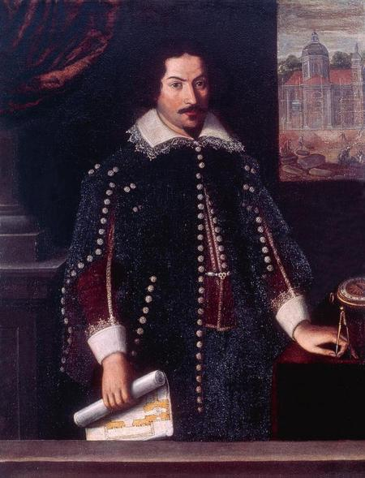
01
Il personaggio
CARLO MADERNO
1556-1629 · Architetto · Italiano
Carlo Maderno (1556-1629) è considerato l'iniziatore del Barocco romano. Giunto nell'Urbe giovanissimo, si formò nei cantieri del tardo Cinquecento sotto la guida dello zio Domenico Fontana. La sua visione innovativa riuscì a superare la rigidità del Rinascimento maturo, introducendo un linguaggio architettonico fatto di grandiosità, dinamismo e monumentalità che ha cambiato radicalmente il volto sacro della Capitale. Come architetto di punta dei papi del primo Seicento, Maderno ha saputo gestire progetti di complessità titanica, dalla costruzione di palazzi cardinalizi all'estensione della navata e della facciata della Basilica di San Pietro. La sua eredità immortale è visibile oggi nelle cupole e nelle prospettive che definiscono l'identità barocca di Roma.
CATEGORIA: Architetti e Urbanisti
Opere principali correlate al percorso:
Cortile di Palazzo Aldobrandini (Galleria Doria Pamphilj) — 1601-1605
Cupola di Sant'Andrea della Valle — 1608-1623
Struttura della Chiesa di Sant'Ignazio di Loyola — 1626-1650
Facciata e navata della Basilica di San Pietro — 1607-1614
Ritratto di Carlo Maderno (XVII secolo)
Fonte: Dizionario Storico della Svizzera (DSS)
Passeggiate Romane · Lorenzo Fagiani · A.A. 2025/2026
3 / 14

Slide 4
02
Perché questo personaggio
Carlo Maderno non è stato semplicemente un costruttore, ma il visionario che ha saputo traghettare Roma dal rigore del Rinascimento alla teatralità del Barocco. La scelta di questo personaggio nasce dalla volontà di esplorare il momento esatto in cui l'architettura cessa di essere una pura regola simmetrica per diventare emozione e dinamismo. Maderno incarna il coraggio intellettuale di chi, pur muovendosi tra le pesanti eredità di maestri come Michelangelo, ha saputo imporre una firma originale e monumentale. Attraverso i suoi occhi, Roma si trasforma in una scenografia continua: dalle cupole che sfidano le leggi della fisica fino alle facciate monumentali capaci di catturare la luce naturale per esaltare i volumi della pietra. Questo itinerario permette di capire come la sua arte si sia evoluta a contatto con la città. Partendo dai cortili dei palazzi nobiliari, dove inizia a spezzare le regole classiche, fino ad arrivare alle grandi chiese cittadine, Maderno ha letteralmente preparato lo spazio e i volumi per le future illusioni ottiche barocche. Scegliere lui significa scoprire l'uomo che ha avuto la responsabilità storica di completare la Basilica di San Pietro, unendo una tecnica ingegneristica impeccabile alla pura ricerca dello stupore.
Chiave di lettura
“Dalla struttura all’emozione: l’eredità di Maderno nel trasformare le chiese di Roma in grandiosi palcoscenici di luce.”
Passeggiate Romane · Lorenzo Fagiani · A.A. 2025/2026
4 / 14

Slide 5
03
Concept della passeggiata
DURATA
DISTANZA
8 ore
3.5 km
Dalle 10:00 alle 18:00
Percorso misto: tappe centrali a piedi e spostamento rapido in autobus (Linea 40/64) per raggiungere l’ultima tappa
NUMERO TAPPE
STAGIONE CONSIGLIATA
4
Primavera/Autunno
Disposte secondo il movimento del sole sulle facciate
Ideale per osservare come la luce definisce i volumi barocchi e per gestire lo spostamento verso San Pietro prima della chiusura dei controlli.
L'itinerario segue il filo rosso delle innovazioni strutturali con cui Maderno ha superato il rigore rinascimentale. L'esperienza si sviluppa in un crescendo di volumi e altezze: inizia nel silenzio dei palazzi di inizio Seicento e prosegue tra le audaci prospettive delle grandi cupole cittadine. Il culmine della giornata è il Vaticano, dove l'utente scopre l'eredità finale dell'architetto. È un percorso dinamico che trasforma la camminata urbana in un’analisi viva del momento in cui è nato il Barocco.
Passeggiate Romane · Lorenzo Fagiani · A.A. 2025/2026
5 / 14

Slide 6
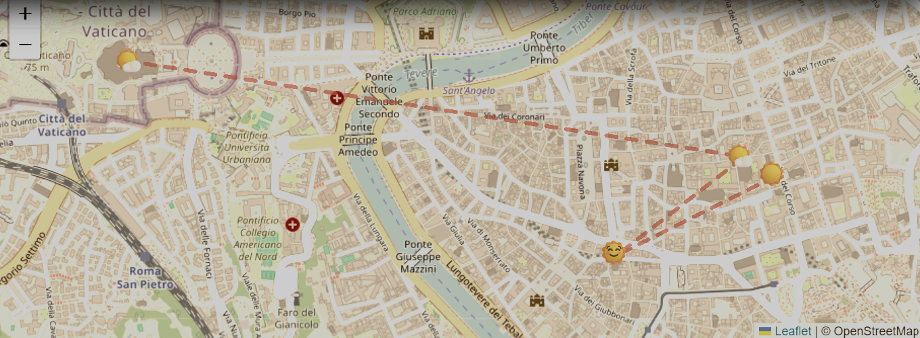
04
Il percorso sulla mappa
Legenda
☀🌤🌞 Tappa️
— — — Polyline del percorso
Partenza: Galleria Doria Pamphilj ☀
Arrivo: Basilica di San Pietro 🌤
Tile-layer usato: OpenStreetMap
Centro iniziale: [41.8986, 12.4768]
Zoom iniziale: 14
Passeggiate Romane · Lorenzo Fagiani · A.A. 2025/2026
6 / 14

Slide 7
05
Le tappe (panoramica)
# | Tappa | Orario | Momento | Emozione target | Collegamento al personaggio
1 | Galleria Doria Pamphilj | 10:00 | Mattino | Scoperta | Superamento dei canoni rinascimentali nel cortile.
2 | Basilica di Sant’Andrea della Valle | 11:30 | Mezzogiorno | Vertigine | La sfida strutturale della cupola che crea un fortissimo senso di verticalità.
3 | Chiesa di Sant’Ignazio di Loyola | 15:00 | Pomeriggio | Illusione | La gestione dei volumi che prepara alle prospettive barocche.
4 | Basilica di San Pietro | 16:30 | Tramonto | Trascendenza | Il culmine del lavoro di Maderno: la facciata monumentale.
Passeggiate Romane · Lorenzo Fagiani · A.A. 2025/2026
7 / 14

Slide 8
06
Approfondimento di una tappa
BASILICA DI SAN PIETRO
🎵
Musica
📖
Letteratura
Vespro Della Beata Vergine – Deus in Auditorium — Claudio Monteverdi
“Senza aver veduto la Chiesa di San Pietro, non si può fare un’idea di ciò che possa l’uomo” — Johann Wolfgang von Goethe, Viaggio in Italia(1817)
L'apertura splendente dei Vespri del 1610 annuncia la grandezza divina, riflettendo perfettamente la potenza visiva della facciata di Maderno al primo impatto.
Il grande scrittore tedesco descrive lo smarrimento e il senso di onnipotenza che si prova davanti alla vastità del progetto di Maderno.
🌅
Atmosfera
🏛️
Arte / Architettura
Luce calda e radente · Scroscio delle fontane e campane · Sublime e trionfo
Barocco Monumentale · Carlo Maderno · 1607-1614
La visita è pensata per il tramonto, quando la luce incendia il travertino creando ombre profonde tra le colonne giganti della facciata. L'ambiente è dominato dai rumori della piazza e dal mormorio in preghiera, scatenando un'emozione assoluta.
Maderno compie l'impresa titanica di allungare la navata di Michelangelo e innalzare la facciata, trasformando la Basilica da una struttura a pianta centrale a una monumentale croce latina.
Passeggiate Romane · Lorenzo Fagiani · A.A. 2025/2026
8 / 14

Slide 9
07
Architettura software
Stack tecnologico
Flusso di caricamento
Mappa: Leaflet 1.9.4
Tile layer: OpenStreetMap
Formato dati: JSON (data.json)
Font: Georgia
Icone: Emoji
Librerie extra: Nessuna
index.html
▼
fetch('data.json')
▼
parse itinerario
▼
render mappa + tappe
▼
interazione utente
Passeggiate Romane · Lorenzo Fagiani · A.A. 2025/2026
9 / 14

Slide 10
08
Schema dati (data.json)
itinerari: [
{
id, nome, sottotitolo, descrizione,
personaggio: { nome, anni, professione, biografia_breve, opere_correlate },
tema, categoria, durata_totale_ore, distanza_totale_km, difficolta,
info_logistiche: periodo_consigliato, accessibilita, costo_stimato,
consigli_pratici, sconsigliato, cosa_portare,
tappe: [
{
numero, poi_id, nome, coordinate: [lat, lon],
orario_consigliato, momento_giornata, durata_visita_min,
descrizione_breve, indicazioni_arrivo, tempo_spostamento,
esperienza_culturale: {
musica, letteratura, atmosfera, arte_visiva, cinema
},
storia, curiosita, leggende, metadata, connessione_maderno
}
]
}
]
Rispetto al template di base, lo schema JSON è stato fortemente ampliato. Sono stati aggiunti array logistici avanzati ('consigli_pratici', 'cosa_portare', 'sconsigliato', 'tempo_spostamento') per rendere l'itinerario realmente fruibile. Inoltre, è stato introdotto il nodo complesso 'esperienza_culturale' (con i sotto-campi musica, letteratura, atmosfera) fondamentale per alimentare la timeline interattiva e supportare il forte storytelling emozionale del progetto.
Passeggiate Romane · Lorenzo Fagiani · A.A. 2025/2026
10 / 14

Slide 11
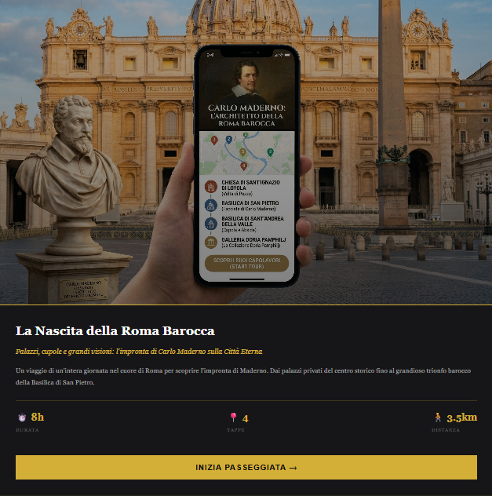
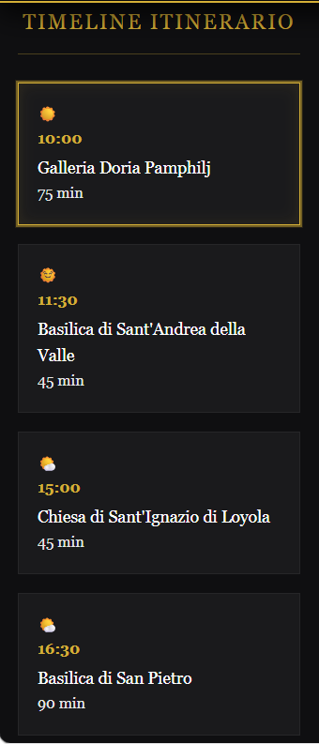
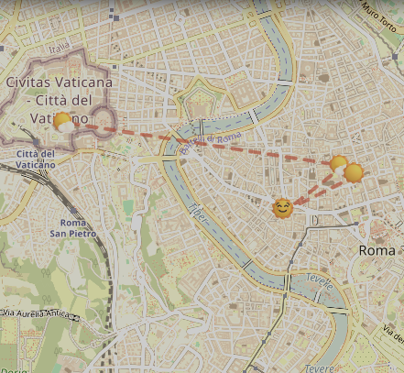
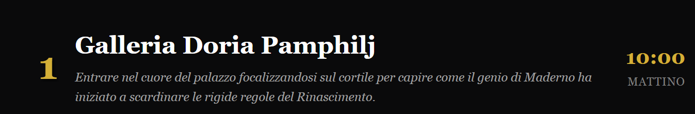
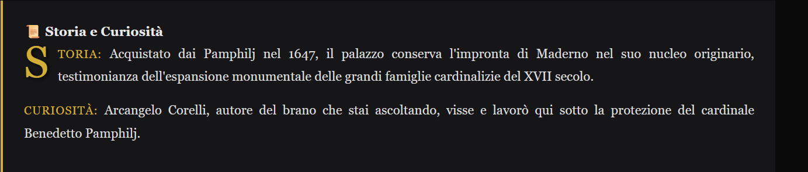
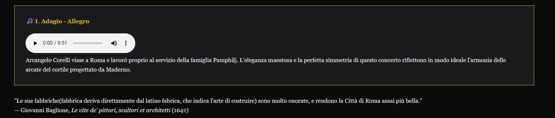
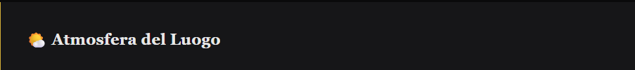
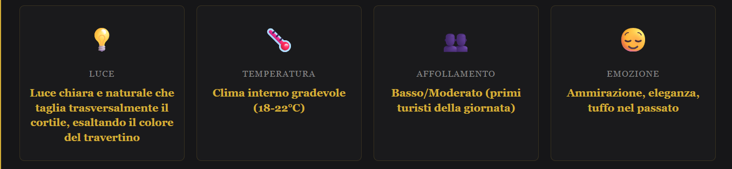
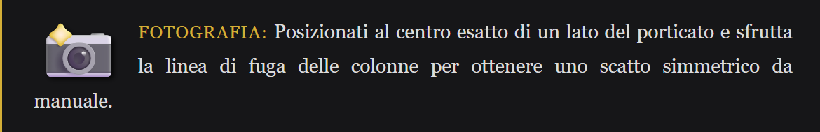
09
Interfaccia utente
La scelta è ricaduta sul contrasto tra nero e oro perché sono i colori che dominano l’interno delle grandi chiese barocche e rendono il sito elegante. Il font Georgia è stato usato per dare un tono storico ai testi, ricordando le antiche stampe. La divisione dello schermo, con la mappa a destra e le informazioni a sinistra, serve a permettere all'utente di leggere la storia dei monumenti senza mai perdere l'orientamento durante il percorso.
Passeggiate Romane · Lorenzo Fagiani · A.A. 2025/2026
11 / 14

Slide 12
10
Elementi di originalità
①
Esperienza tra le tappe
L'utente vive un'esperienza immersiva e guidata: ogni tappa prevede precise indicazioni di ascolto (es. riprodurre Vivaldi in un punto esatto della navata) e specifici "foto-task". Il JSON fornisce consigli su come posizionarsi o quale luce sfruttare (es. la 'golden hour' a San Pietro o le linee di fuga nel cortile Doria Pamphilj) per comprendere appieno i volumi architettonici.
Scelte editoriali
②
I libri citati in biografia(Hibbard, Wittkower, Norberg-Schulz,) sono stati fondamentali per capire a pieno il punto di vista di Maderno e la sua reale influenza sul Barocco; la narrazione è poi rafforzata da una colonna sonora curata con brani dell'epoca (Corelli, Frescobaldi, Vivaldi, Monteverdi) e citazioni storiche (Goethe, Milizia, Baglione, de Brosses). A livello visivo, l'interfaccia adotta una palette cromatica "Barocca" (nero ossidiana e oro metallico) e una tipografia solenne (font Georgia) per calare l'utente nell'atmosfera del Seicento fin dal primo caricamento.
③
Estensione del template
Rispetto al file base fornito per il progetto, il database (file JSON) è stato arricchito con nuove categorie specifiche, create appositamente per gestire i dati su musica, letteratura e atmosfera in ogni singola tappa. Inoltre, a livello visivo, il sito è stato arricchito con animazioni e movimenti fluidi per rendere la comparsa dei testi e dei menù più elegante e moderna.
Passeggiate Romane · Lorenzo Fagiani · A.A. 2025/2026
12 / 14

Slide 13
11
Fonti e bibliografia
Fonti primarie e letterarie
Fonti multimediali e online
Giovanni Baglione, Le vite de' pittori, scultori et architetti, 1642.
Francesco Milizia, Memorie degli architetti antichi e moderni, 1785.
Charles de Brosses, Lettres familières sur l'Italie, 1739.
Johann Wolfgang von Goethe, Viaggio in Italia, 1817.
Howard Hibbard, Carlo Maderno and Roman Architecture 1580-1630,
Rudolf Wittkower, Arte e architettura in Italia. 1600-1750, Einaudi, 1993.
Christian Norberg-Schulz, Architettura Barocca, Electa, 1998.
A. Corelli, Concerto Grosso Op. 6 No. 4 — https://www.youtube.com/watch?v=6-uDRK1cBbU.
G. Frescobaldi, Toccata Quinta — https://youtu.be/1CKkZ_Nv1FQ?si=nyJggtDKQ9p3zIxz.
A. Vivaldi, Gloria in D Major — https://youtu.be/WZZM9jbYBtU?si=j3SKUKbuKSJsrtIO.
C. Monteverdi, Vespro Della Beata Vergine — https://youtu.be/FHxLnZITSRw?
Cartografia digitale: OpenStreetMap Contributors (Licenza ODbL).
Libreria mappa: Leaflet 1.9.4 (leafletjs.com).
Tutte le immagini e i ritratti utilizzati provengono da archivi di Pubblico Dominio (Wikimedia Commons). Si dichiara l’utilizzo di strumenti di Intelligenza Artificiale esclusivamente per la revisione ortografica, la rifinitura stilistica dei testi descrittivi e il controllo formale della sintassi del codice JSON.
Passeggiate Romane · Lorenzo Fagiani · A.A. 2025/2026
13 / 14

Slide 14
Conclusioni e accesso al progetto
Cosa porto con me
Strutturare il codice JSON e l'interfaccia incastrando la mappa, i brani musicali e la storia di Carlo Maderno ha richiesto molta pazienza e tentativi. Tuttavia, è proprio affrontando questi problemi tecnici che ho compreso il vero senso del progetto: non si tratta di un semplice elenco di nozioni, ma della capacità di usare la tecnologia per valorizzare il patrimonio. Quello che mi porto a casa è la soddisfazione di aver creato un prodotto reale: un itinerario interattivo che dimostra come il turismo digitale possa trasformare una semplice passeggiata a Roma in un'esperienza totalmente immersiva.
ACCEDI AL PROGETTO
🌐 Web app
https://mangelaccio.github.io/progetti-studenti/studente-fagiani-lorenzo/
Sviluppi futuri
📂 Repository
https://github.com/fagiani/passeggiata-maderno
Geolocalizzazione GPS: Attivare il rilevamento in tempo reale per far partire in automatico la musica solo quando l'utente arriva fisicamente davanti al monumento.
Multilingua: Inserire un selettore per tradurre istantaneamente i testi e l'interfaccia in inglese, rendendo l'app fruibile dai turisti stranieri.
Accessibilità (WCAG): Aggiungere un pulsante per la sintesi vocale che legga ad alta voce le descrizioni storiche per gli utenti con disabilità visive.
📧 Contatto istituzionale
lorenzo.fagiani.01@students.uniroma2.eu
Grazie.

